Slide 1


Bài 72: ươm – ươp (Tiết 2)
Giáo viên: Phạm Thị Thanh Tuyên
Trường Tiểu học Toàn Thắng- Tiên Thắng

Slide 2




BẬT
ươm ươp

Slide 3
BẬT
đượm ướp

Slide 4
BẬT
giàn mướp

Slide 5
BẬT
con bướm

Slide 6
BẬT
nườm nượp

Slide 7

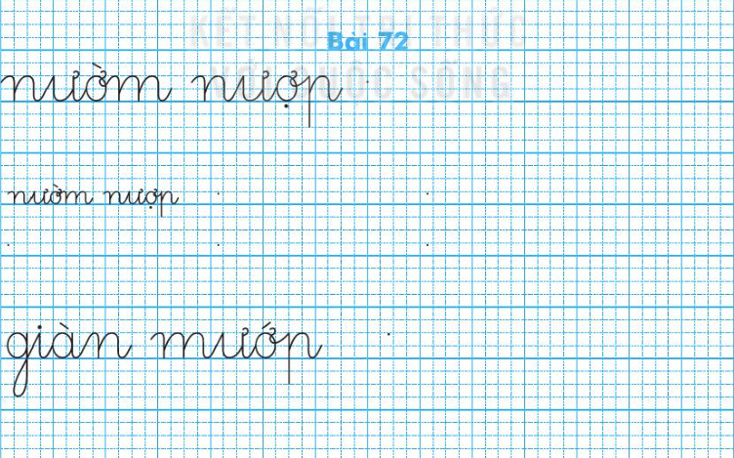


Slide 8
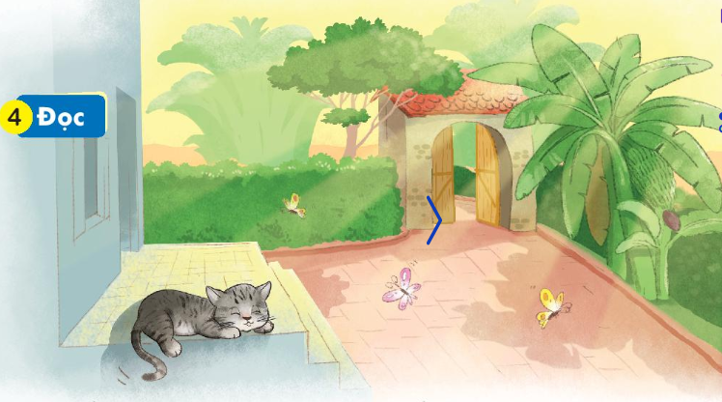

Slide 9
ươm
1
ươp
Nắng
2
Nắng vàng ươm như mật trải khắp sân. Chú mèo mướp thảnh thơi nằm sưởi nắng bên thềm. Mắt chú lim dim ra chiều thích thú. Mấy sợi ria mép rung rinh. Đừng thấy mèo ta hay nằm dài mà nghĩ chú lười. Sưởi nắng giúp mèo dẻo dai hơn đấy.
nằm
3
lim
4
5
lười
6

Slide 10
2
Nắng vàng ươm như mật trải khắp sân. Chú mèo mướp thảnh thơi nằm sưởi nắng bên thềm. Mắt chú lim dim ra chiều thích thú. Mấy sợi ria mép rung rinh. Đừng thấy mèo ta hay nằm dài mà nghĩ chú lười. Sưởi nắng giúp mèo dẻo dai hơn đấy.
1
3
4
5
6

Slide 11
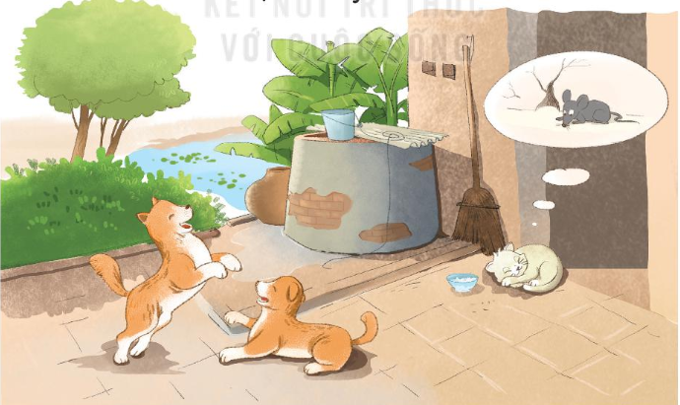
5
Nói
Vật nuôi yêu thích

